Slide 1
LEFT4DEAD - BETA
팀 바이올렛
팀장 - 박경민 팀원 - 어재경

Slide 2

목차
선정 게임
콘텐츠 구현 목표
구현 요소
플레이어 - 박경민
적 AI - 어재경
시연

Slide 3

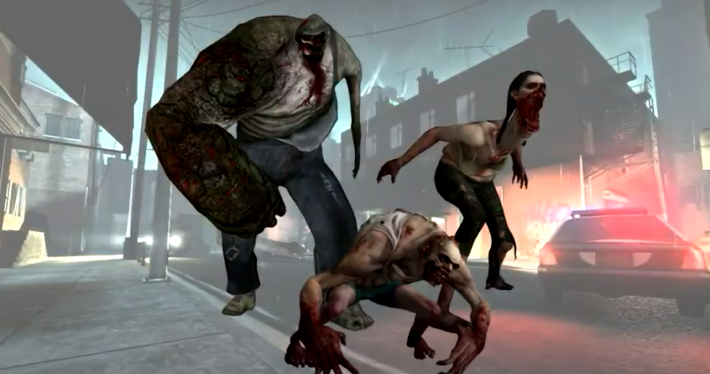
1. 선정 게임
Left 4 Dead 2

Slide 4
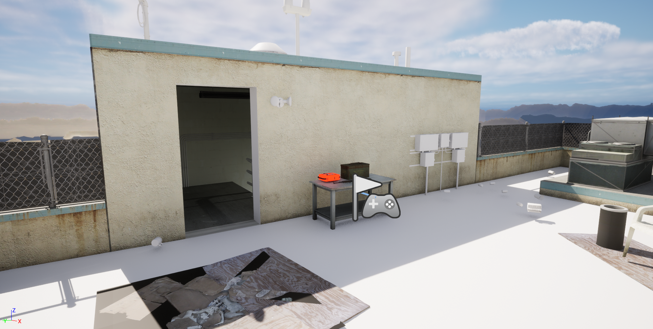
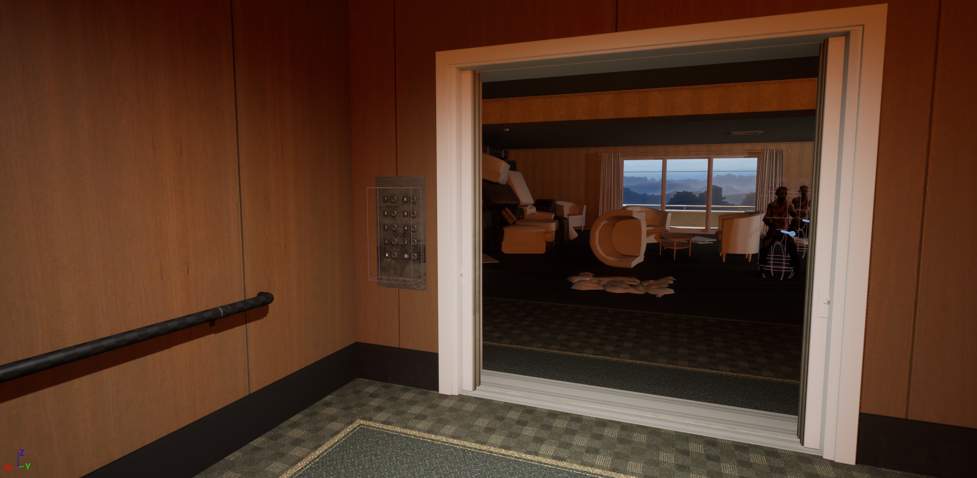
2. 콘텐츠 구현 목표
게임을 시작하고 엘리베이터까지 살아서 도착하는 것이 목표

Slide 5
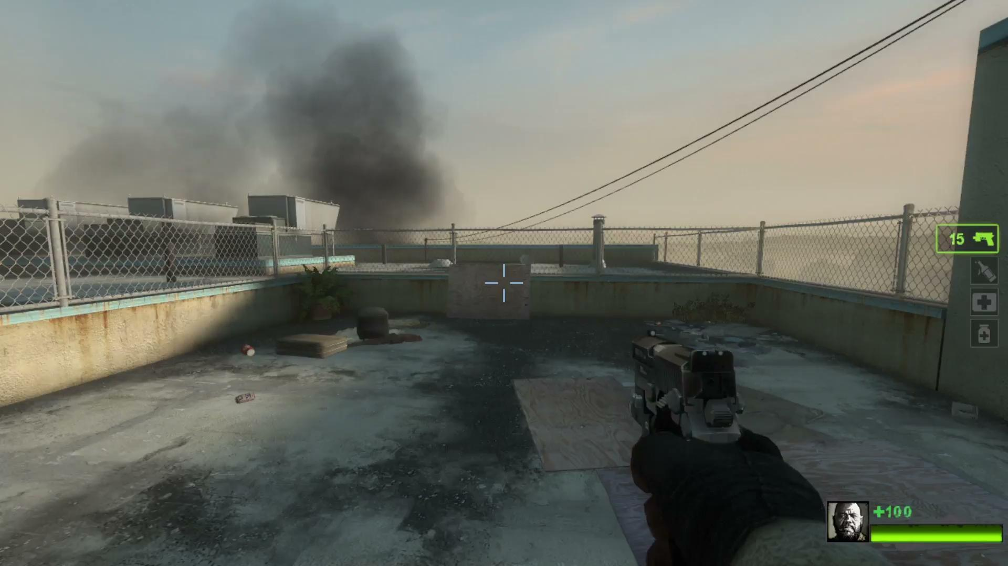
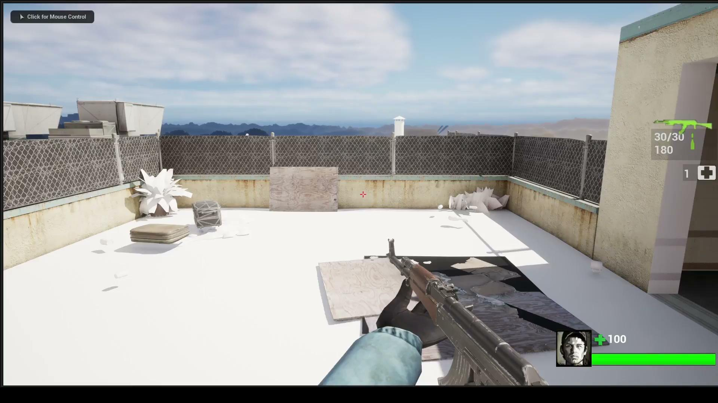
3. 플레이어 - 이동
달리기, 걷기, 앉기

Slide 6

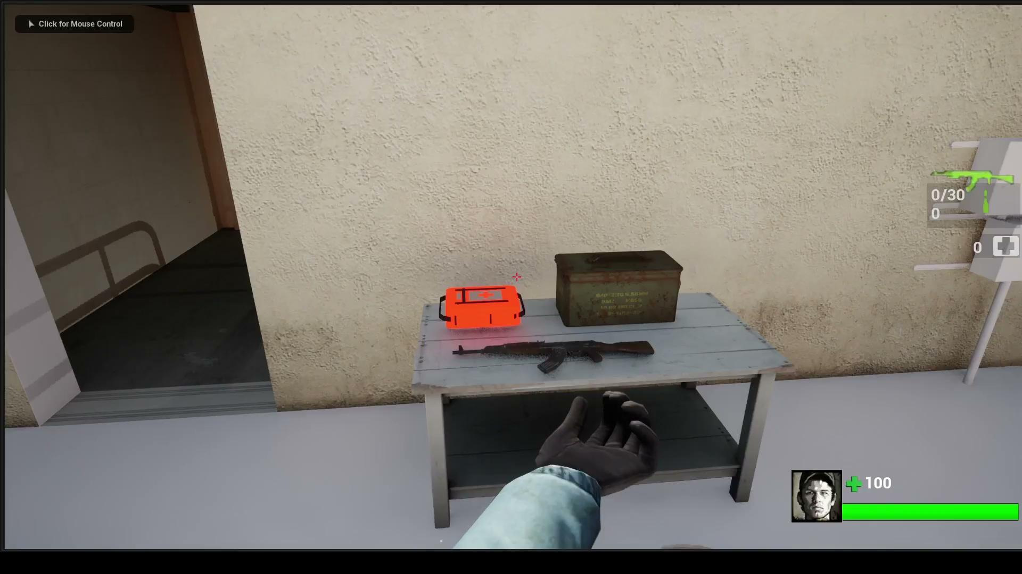
3. 플레이어 - 장비
주무기 장착, 힐팩 습득, 탄약 습득

Slide 7
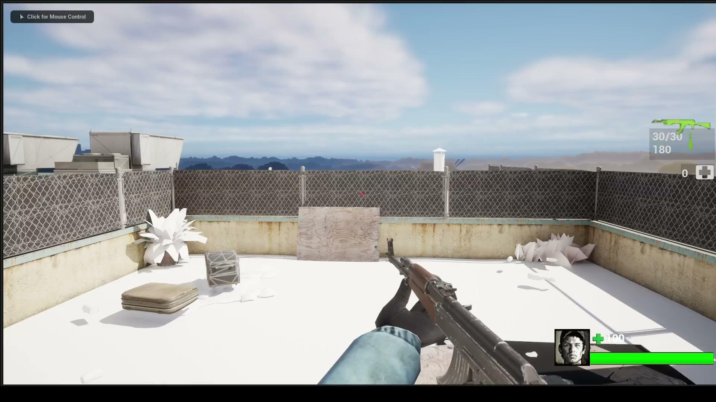
3. 플레이어 - 공격
사격, 반동, 장전, 총구 이펙트트

Slide 8
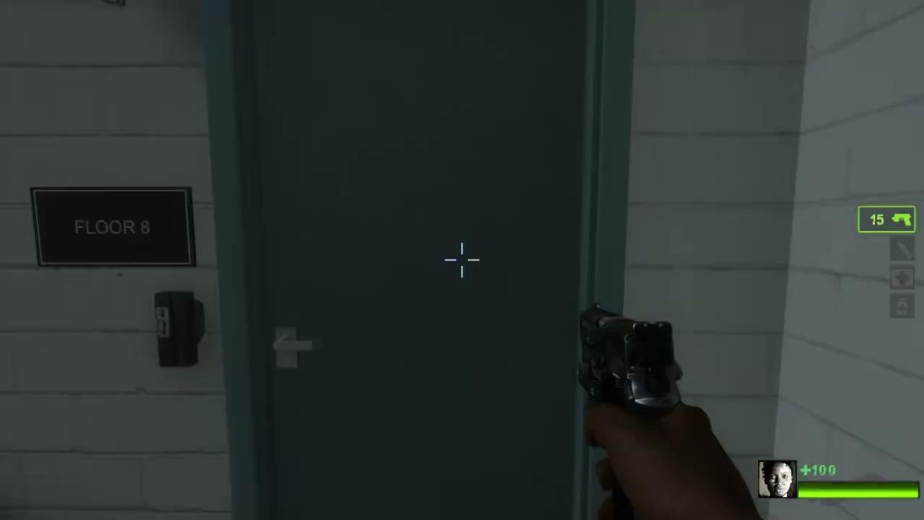
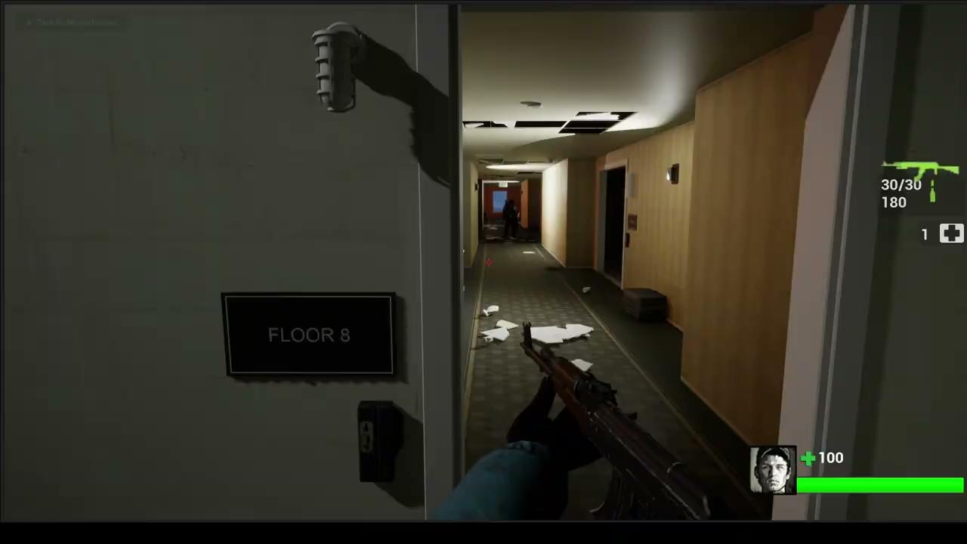
3. 적 AI - 공격
플레이어 추적, 공격

Slide 9
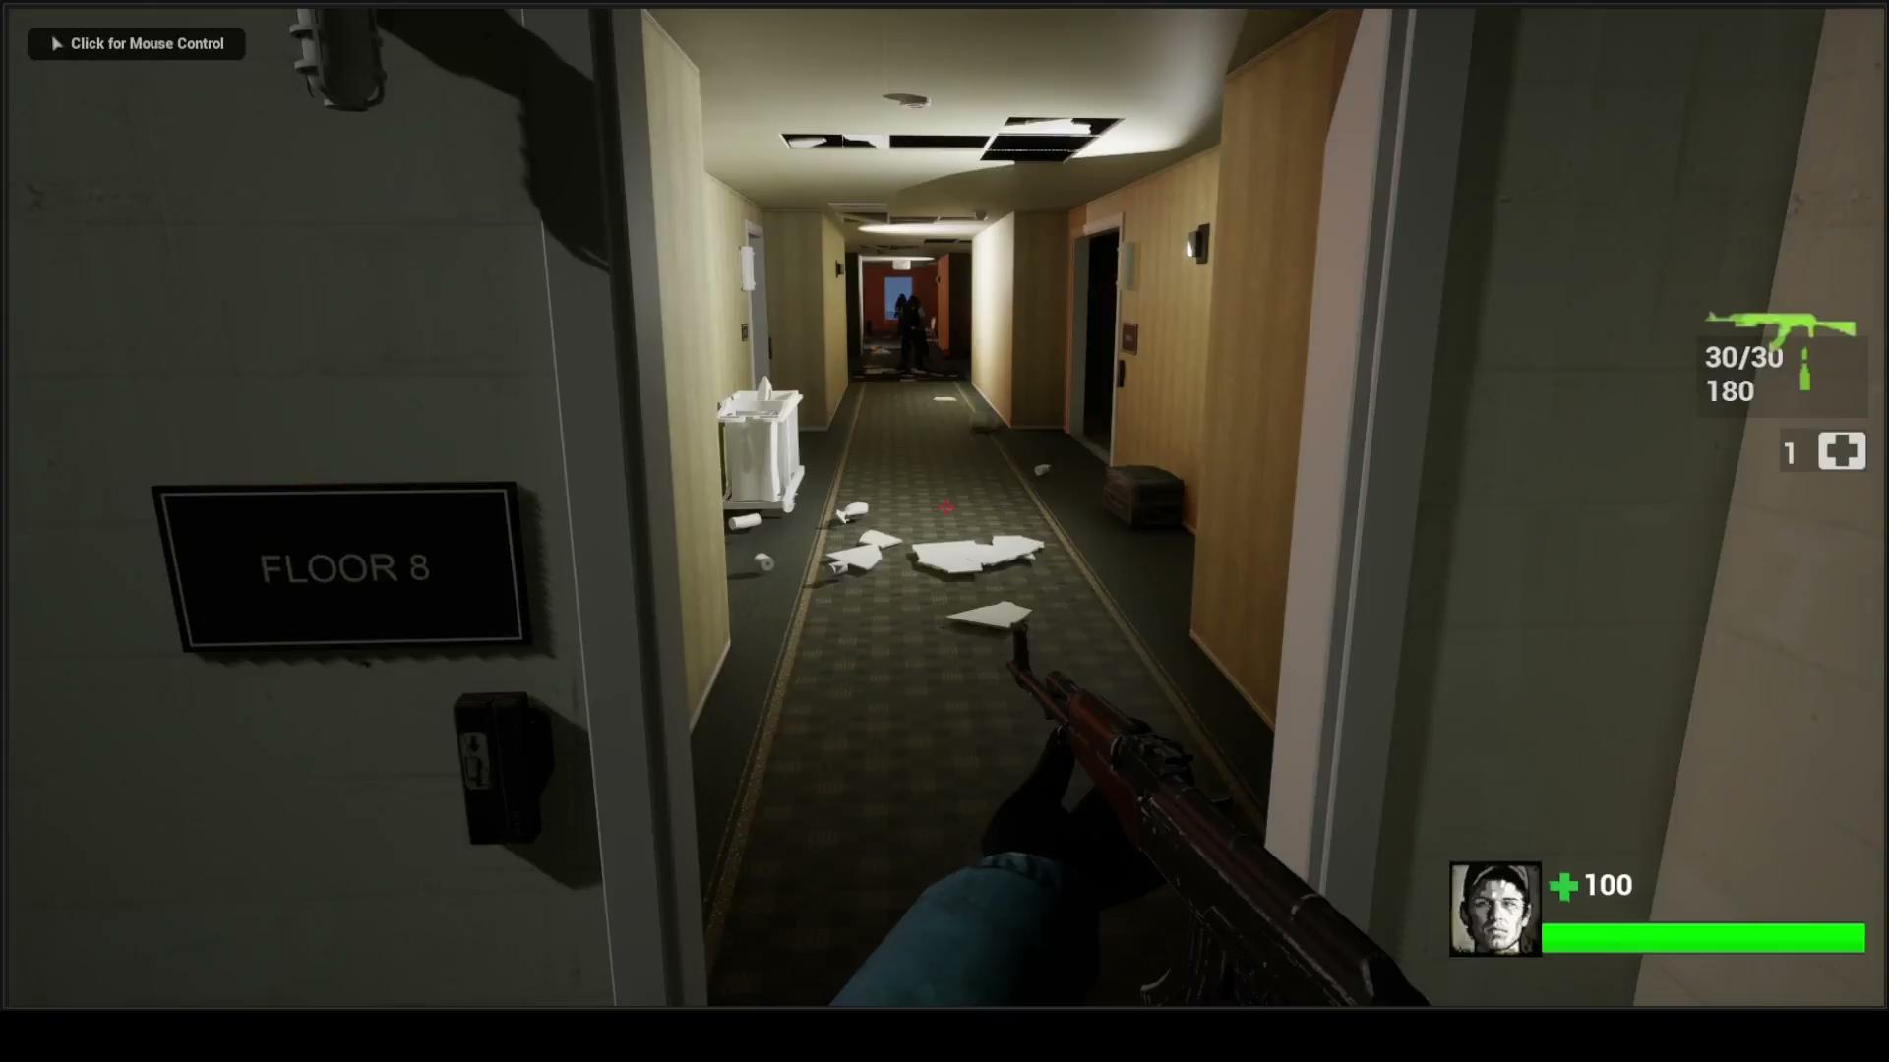
3. 적 AI - 피격
맞을 때 피격 애니메이션 재생, 피 이펙트

Slide 10
4. 시연

Slide 11
감사합니다

